Slide 1
LA PEDAGOGIE DIFFERENCIEE
Christelle Mencé, CPD, 2023
A consulter par les PES/ aucune copie/aucune diffusion
Mes remerciements à tous ceux qui ont mis à disposition des ressources. (veuillez excuser les oublis)

Slide 3
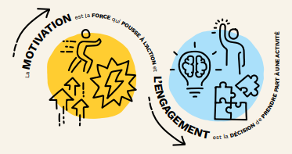
En lien direct avec l’élève
Plusieurs raisons semblent évidentes :
Les différences de capitaux culturels
L’ hétérogénéité
L’acquisition par tous des bases minimales
Le dépassement de soi
La lisibilité de la réussite des progrès par l’enseignant et l’élève
https://www.reseaureussitemontreal.ca/wp-content/uploads/2021/02/RRM_ingredients_motivation_engagement.pdf

Slide 4
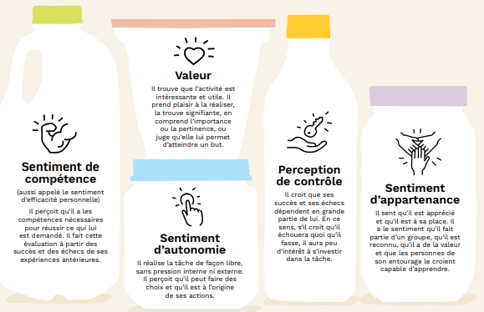
En lien direct avec l’élève (suite)
Test de logique
Les modes de pensées :
Inductive
Déductive
Créatrice
Dialectique
Convergente
Divergente
Les stratégies d’appropriation
La stratégie globale ou synthétique
La stratégie analytique
https://www.reseaureussitemontreal.ca/wp-content/uploads/2021/02/RRM_ingredients_motivation_engagement.pdf

Slide 5
En lien direct avec l’élève

Slide 6
En lien direct avec l’élève

Slide 7
En lien direct avec l’élève
Meirieu définit trois sens de l’apprentissage :
« La finalisation en aval » et « la finalisation en amont »
« Le registre fonctionnel » et « le registre symbolique »
« Les références à des pratiques scolaires » et « les références à des pratiques extrascolaires »

Slide 8
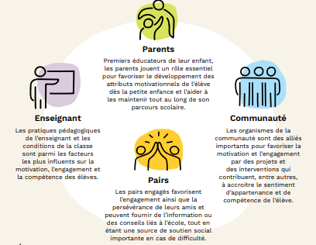
En lien direct avec l’élève
La motivation
Intérêt
Besoin
Plaisir
Considération
https://www.reseaureussitemontreal.ca/wp-content/uploads/2021/02/RRM_ingredients_motivation_engagement.pdf

Slide 9
En lien avec l’enseignant
Quatre dimensions essentielles selon Meirieu :
Le moment pédagogique
La mémoire pédagogique
Le prélèvement d’indices
L’élément qui noue les précédentes dimensions

Slide 10
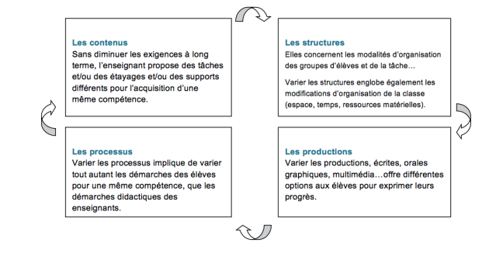
Des possibilites de differenciation
https://www.youtube.com/watch?v=4GxRwDDtomI

Slide 11
En lien avec l’enseignant
L’organisation des apprentissages :
Les situations d’apprentissage
Le cadre spatial
Les contenus
Les dimensions du sens
L’organisation temporelle
L’évaluation …

Slide 12
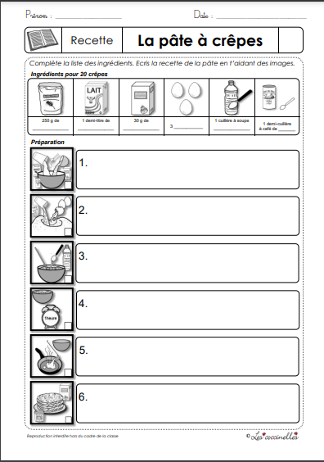
Exemple de contenus différenciés

Slide 13
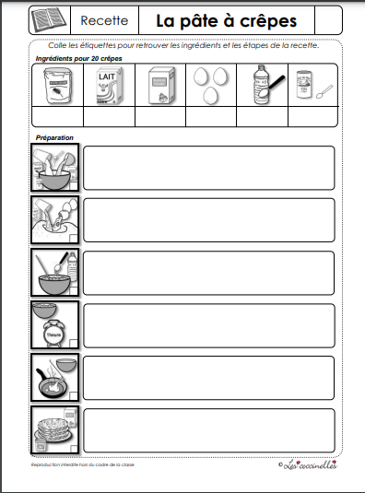
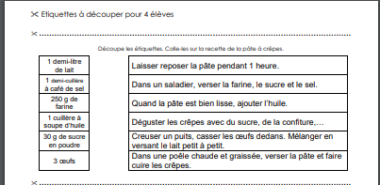
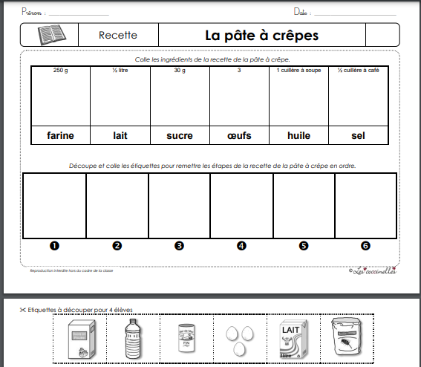
Exemple de contenus différenciés (suite)

Slide 14
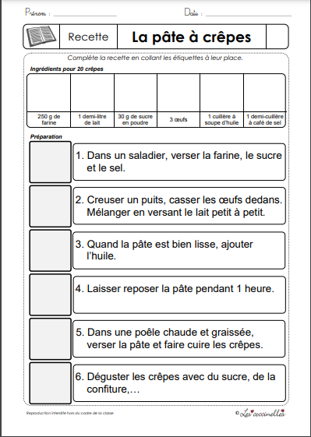
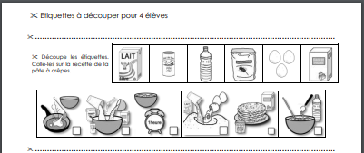
Exemple de contenus différenciés (suite)

Slide 15
LES PIEGES DE LA DIFFERENCIATION
Le risque de l’exclusion
Le risque du nivellement par le bas
La dérive « différentialiste » et ou « individualiste »
La dérive « méthodologique »

Slide 16
J.-P. ASTOLFI, L’école pour apprendre, ESF 1992
Loi d’orientation sur l’éducation, 10 juillet 1989, Article premier.
MEIRIEU, Le choix d’éduquer - éthique et pédagogie, ESF 1991
Dossier de veille de l’IFÉ • n° 113 • Novembre 2016
https://www.reseaureussitemontreal.ca/wp-content/uploads/2021/02/RRM_ingredients_motivation_engagement.pdf
https://dumas.ccsd.cnrs.fr/dumas-01653134/document
https://www.les-coccinelles.fr/lienpage1/lecture/lecture_recette/lecture_recette_crepes/lecture_recette_crepe.html
www.edu.gov.on.ca/fre/teachers/studentsuccess/a_ecoutepartie1.pdf

